Slide 1
Применение кислорода

Slide 2
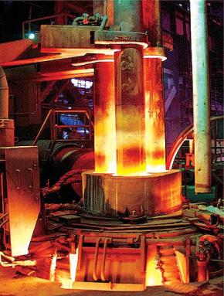
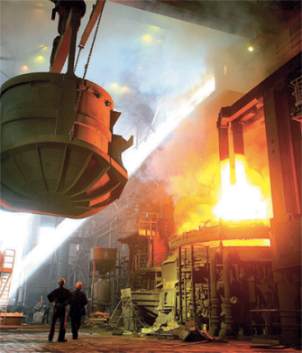
Металлургия
Технический кислород необходим в конвертерном и мартеновском цехах.

Slide 3
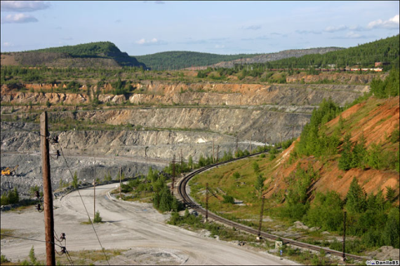
Горнодобывающаяпромышленность
Кислород необходим при аффинаже золота.
Кислород также нужен для реакторного окисления концентрата, взамен ранее использовавшейся технологии бактериального окисления.

Slide 4
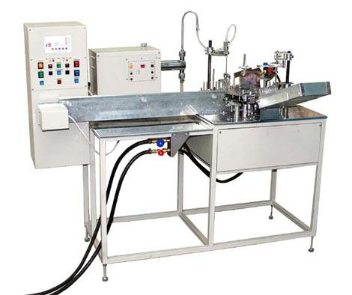
Фармацевтика
В фармацевтической промышленности используется кислород (запайка ампул с помощью газовых горелок)

Slide 5
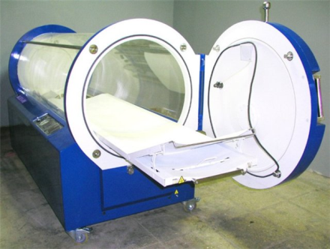
Медицина
В оксибарокамерах;
Для заправки кислородных масок, подушек и т.д.;
Для создания дыхательных смесей для наркоза;
Создание нейтральной среды при проведении лапароскопических (полостных) операций и при лечении ожоговых больных;
Кислород вводят под кожу при гангренах, тромбофлебите, слоновости, трофических язвах

Slide 6
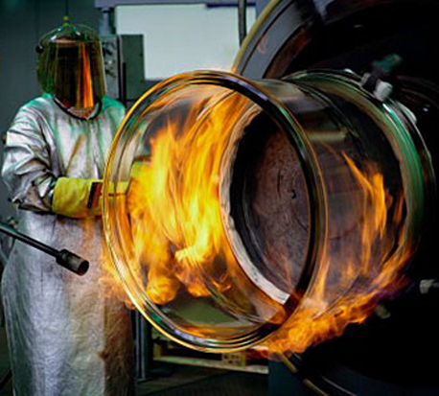
Стекольная промышленность
Кислород позволяет повысить температуру в печах и улучшить процесс горения, уменьшить выбросы окислов азота и твердых частиц из стекло-варенных печей, тем самым увеличить производительность производства.

Slide 7

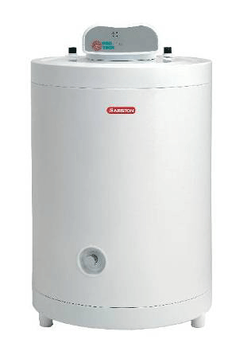
Целлюлозно-бумажная промышленность
Кислород в основном используется в процессе отбеливания, необходим в процессе окисления белого и черного щелока, для образования полисульфидного щелока, а также для процессов горения.

Slide 8
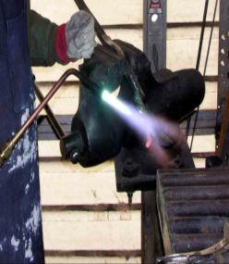
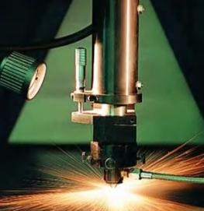
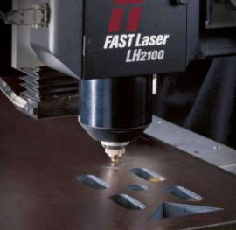
Машиностроение
- Сварка
- Резка металла
- Лазерная резка

Slide 9
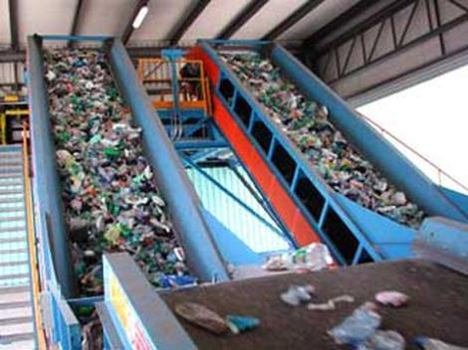
Утилизация отходов
Кислород позволяет увеличить температуру пламени в мусоросжигательных печах

Slide 10
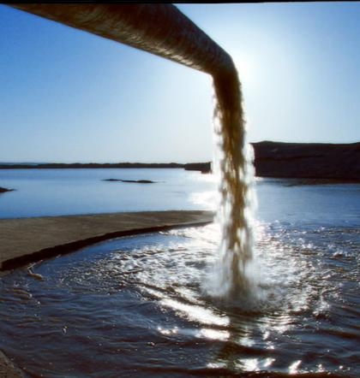
Очистка сточных вод
Добавление чистого кислорода улучшает биологические процессы в установках очистки сточных вод или предотвращает выделение нежелательных запахов из канализационных систем.

Slide 11
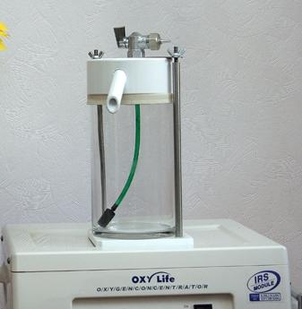
Кислород в помещениях
Установка кислородных концентраторов
ухудшающаяся экология – грязнее воздух
распространение пластиковых окон – хуже вентиляция

Slide 12
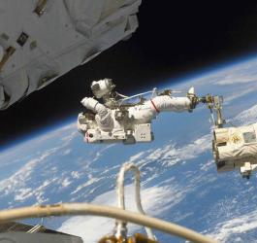
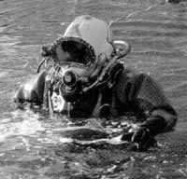
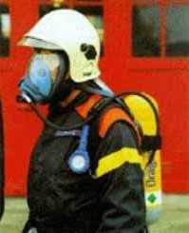
Используют в авиации при полетах на больших высотах, в пилотируемых космических аппаратах, при восхождении на высокие горные вершины, в экипировке пожарных, которым часто приходится действовать в задымленной и ядовитой атмосфере и т.д.акетного топлива

